Slide 1
Xtrainer 双臂机器人实训 · 视觉引导操作
任务二 开瓶盖
视觉抓取流程四环节的完整实践：检测分割 → 空间定位 → 运动规划 → 夹爪控制
▸ GroundingDINO + SAM2：开集检测与精确分割
▸ 深度反投影 + TF 变换：像素坐标 → base_link 3D 坐标
▸ MoveItPy 三种规划器（OMPL / Pilz PTP / Pilz LIN）的选择依据
▸ 双臂协同：左臂扶瓶、右臂旋盖
深圳市越疆科技股份有限公司 · 实训教学课件

Slide 2
CONTENTS
本讲内容
01
02
03
任务概览
视觉抓取流程
环节①：检测与分割
任务流程 · 双臂分工
四大环节 · 逐环节原理
GroundingDINO · SAM2 · DinoWrapper
04
05
06
环节②：空间定位
环节③：运动规划
环节④：夹爪与全流程
对齐深度图 · 内参反投影 · TF 变换
MoveItPy · 三种规划器选择
GripperController · 六步走读
Xtrainer 双臂机器人实训 · 任务二 · 开瓶盖
2

Slide 3
01 任务概览
开瓶盖任务：视觉引导抓取 + 双臂协同操作
检测瓶身
左臂夹瓶
右臂定位
抓取瓶盖
旋开 ×4圈
抬起
顶相机+bottle
左相机+LIN
右相机+white cap
LIN 至盖上方5cm
J6 逐圈旋转
保持夹持抬升5cm
左臂 Arm1 —— “扶瓶”
右臂 Arm2 —— “开盖”
顶相机粗定位 → 左手相机精定位 → Pilz LIN 直线接近 → 闭合夹爪夹住瓶身
复用左手定位结果移到上方 → 右手相机定位瓶盖 → LIN 下降抓盖 → J6 旋转 4 圈旋开
为什么是典型的“视觉引导抓取”任务？
机械臂事先不知道瓶子 / 瓶盖在哪 —— 必须“看”到目标，换算到机器人坐标系，再规划运动
后续任务三（插吸管）、任务四（废料抓取）复用的都是这一套流程，只是目标与策略不同
Xtrainer 双臂机器人实训 · 任务二 · 开瓶盖
3

Slide 4
02 视觉抓取流程
视觉抓取流程：四个环节环环相扣
①
②
③
④
目标检测与分割
空间定位
运动规划与执行
夹爪控制
GroundingDINO 按文本提示词输出边界框；SAM2 以框为提示输出像素掩码
对齐深度图取深度值，内参反投影成相机系 3D 点，TF 变换到 base_link
MoveItPy 构造末端位姿目标，OMPL / Pilz PTP / Pilz LIN 规划并执行
到位后闭合夹爪，按力矩上限夹持，read_status() 确认状态
任一环节的误差都会导致任务失败
视觉检测不准：光照不足、提示词不当 → 找不到目标或框不准
深度或标定误差 → 定位偏移，抓空或碰倒
规划器选择不当（该直线插补却用自由规划）→ 路径扫过障碍；夹爪力不足 → 打滑
Xtrainer 双臂机器人实训 · 任务二 · 开瓶盖
4

Slide 5
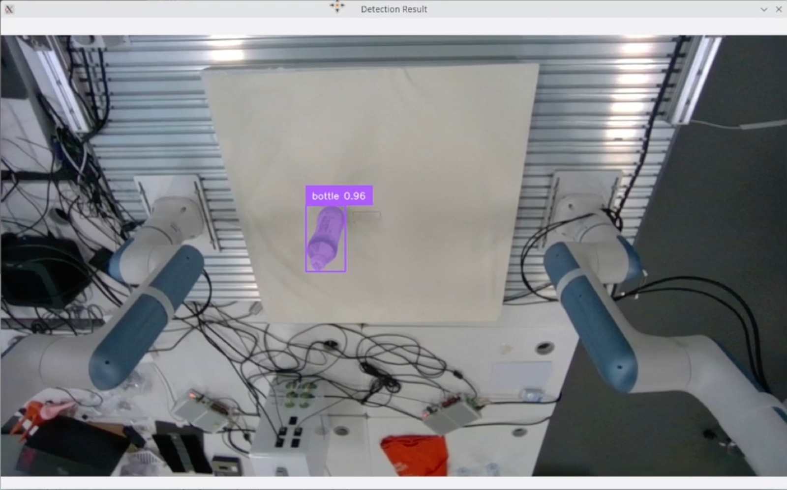
02 视觉抓取流程 · 环节①
GroundingDINO + SAM2：开集检测 + 精确分割
GroundingDINO —— 找到目标在哪
开集（open-set）检测器：输入图像 + 文本提示词（如 bottle）
输出边界框 box，无需预先训练固定类别
SAM2 —— 精确到像素的轮廓
Segment Anything 2：以检测框为提示（prompt）
输出目标像素掩码 mask，把目标从背景完整分离
GroundingDINO 检测 + SAM2 分掩码效果（取框中心 (u,v) 为图像坐标）
提示词工程（本任务依次用到）
# DinoWrapper 一次调用完成检测+分割
boxes, masks = dino.detect(image, prompt)
bottle（顶相机找瓶）→ biggest cylinder（左相机近距特写）→ white cap（右相机找盖）
Xtrainer 双臂机器人实训 · 任务二 · 开瓶盖
5

Slide 6
02 视觉抓取流程 · 环节②
空间定位：像素坐标 → base_link 3D 坐标
图像坐标只是像素，驱动机器人必须得到机器人坐标系下的三维坐标 —— pixel_to_base_link(camera, u, v) 三步完成：
STEP 1
STEP 2
STEP 3
取深度
反投影
TF 变换
从对齐深度图取像素 (u,v) 的深度值 depth（mm→m）
话题：aligned_depth_to_color
用相机内参反投影到相机光学系：
x=(u−cx)/fx·z，y=(v−cy)/fy·z，z=depth
tf2 把点从相机光学系
（…_optical_frame）变换到 base_link
x = (u − cx) / fx × depth
y = (v − cy) / fy × depth z = depth
两个依赖缺一不可
相机内参（camera_info）：反投影的尺度依据
手眼标定结果（TF）：相机系 ↔ 机器人系的关联
任一环节错误 → 定位偏移（排查从任务一的标定查起）
为什么用对齐深度图？
深度与彩色图逐像素对齐、分辨率一致 → SAM 掩码可 1:1 直接索引深度
Xtrainer 双臂机器人实训 · 任务二 · 开瓶盖
6

Slide 7
02 视觉抓取流程 · 环节③
MoveItPy 与三种规划器的选择
MoveItPy 是进程内规划库；RobotMover 封装 plan_pose() / plan_joints() / execute()；目标可以是关节角（关节空间）或末端位姿（笛卡尔空间 + IK）
规划器 | 规划空间 | 特点 | 适用场景（本任务）
OMPL（RRTConnect） | 关节空间 | 随机采样搜索，灵活避障，路径不保证直线 | 默认；大范围移动（移动到瓶子左侧预抓取位 / 右臂移到瓶上方）
Pilz PTP | 关节空间 | 点对点运动，快速，无直线约束 | 只关心到达、不关心路径形状
Pilz LIN | 笛卡尔空间 | 直线插补，末端沿直线运动 | 精确直线接近与垂直下降（夹瓶身、下降抓盖），失败可回退 PTP
规划成功后轨迹自动发布到 RViz（/display_planned_path）可视化检查
execute() 经 /ArmX_controller/follow_joint_trajectory 下发 → xtrainer_controller → ServoJ 逐点驱动机械臂
口诀：大范围用 OMPL，到位即可用 PTP，要走直线用 LIN
Xtrainer 双臂机器人实训 · 任务二 · 开瓶盖
7

Slide 8
02 视觉抓取流程 · 环节④
夹爪控制：GripperController
RobotMover 封装接口
工程习惯
gripper.open('left') / gripper.close('left')
gripper.set_torque('right', limit) # 夹持力上限
gripper.read_status(side)
# → OPENED / CLOSED / MOVING / ERROR
# 话题：/gripper/left|right/command
闭合后用 read_status() 确认夹持状态，不要“盲夹”
左臂扶瓶、右臂旋盖：两夹爪独立控制，互不干扰
任务失败复原三步：Ctrl+C 终止 → gripper_open.launch.py 开爪 → goto_pose.launch.py 回位
夹爪力从哪调？
xtrainer_control/launch/start.launch.py 中的 torque_limit 参数
夹持力不足 → 打滑（旋盖失败的常见原因）
Xtrainer 双臂机器人实训 · 任务二 · 开瓶盖
8

Slide 9
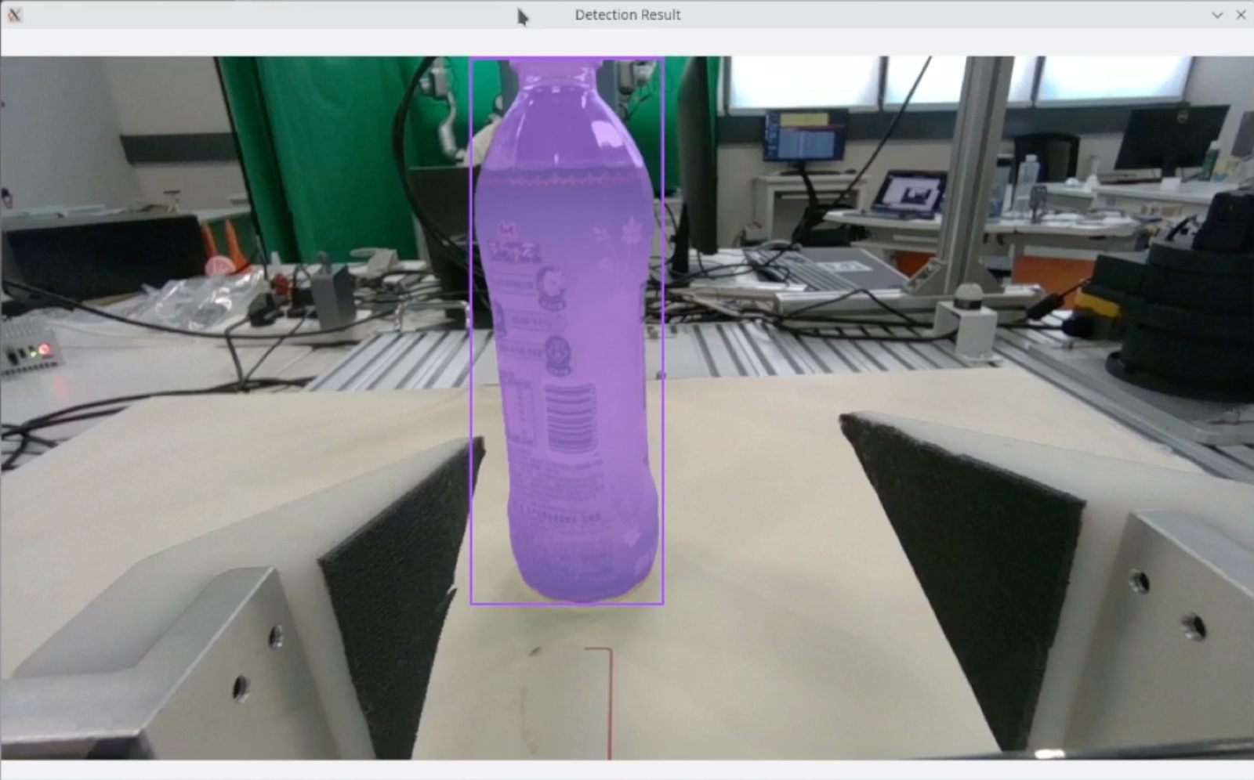
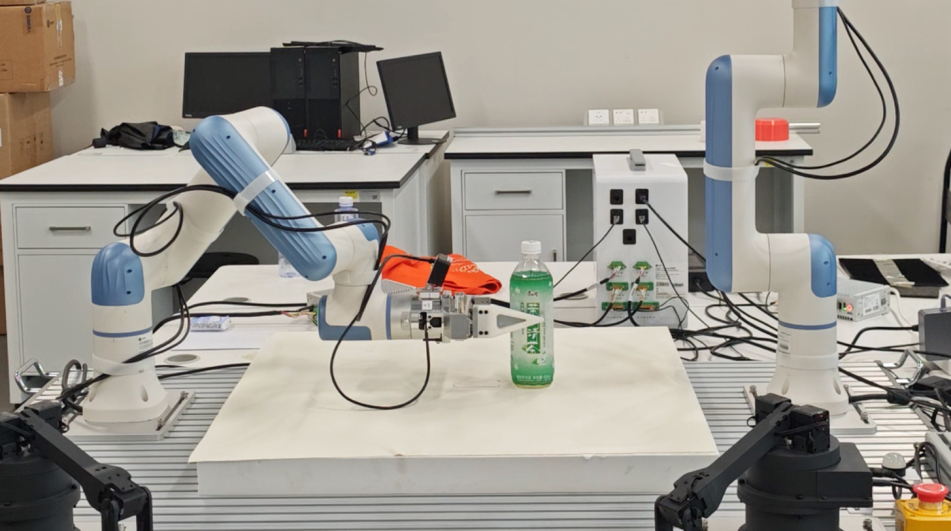
03 全流程走读
步骤走读（上）：检测瓶身 → 夹住瓶身
检测瓶盖并接近
步骤二
顶相机 + bottle → 框中心 ROI 定位；Arm1 到瓶左侧 20cm、下方 5cm（左侧 20cm 为预抓取位；深度定位到瓶顶故再向下 5cm）；OMPL
夹住瓶身
步骤三
左相机 + biggest cylinder（近距特写最佳）；深度+TF 定位；Pilz LIN 直线接近；左夹爪闭合夹瓶
Xtrainer 双臂机器人实训 · 任务二 · 开瓶盖
9
Notes:
步骤二：向下5cm的偏移来源——深度相机定位到的是瓶子顶部。步骤三：Pilz LIN 保证接近路径为直线，避免碰倒瓶子。

Slide 10
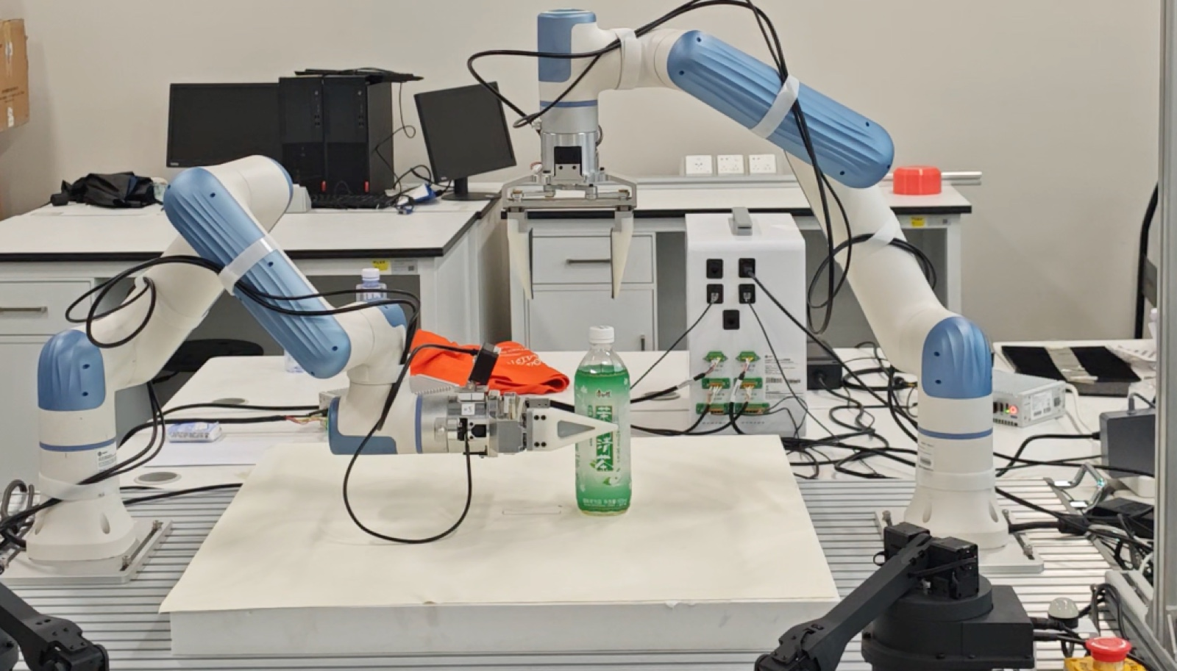
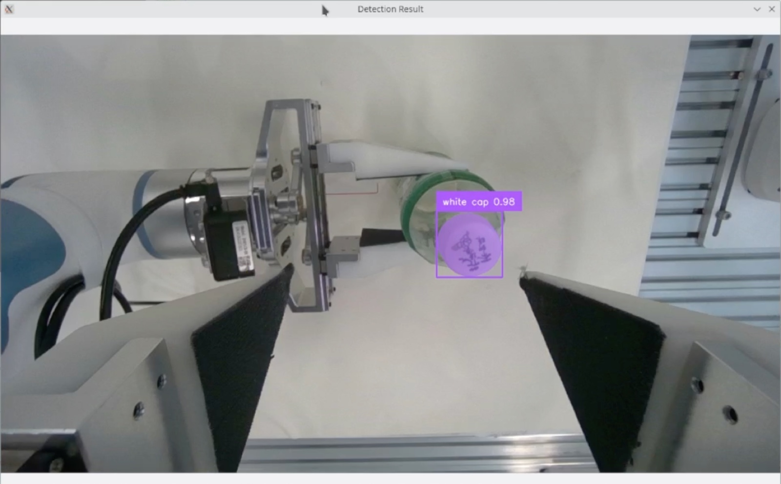
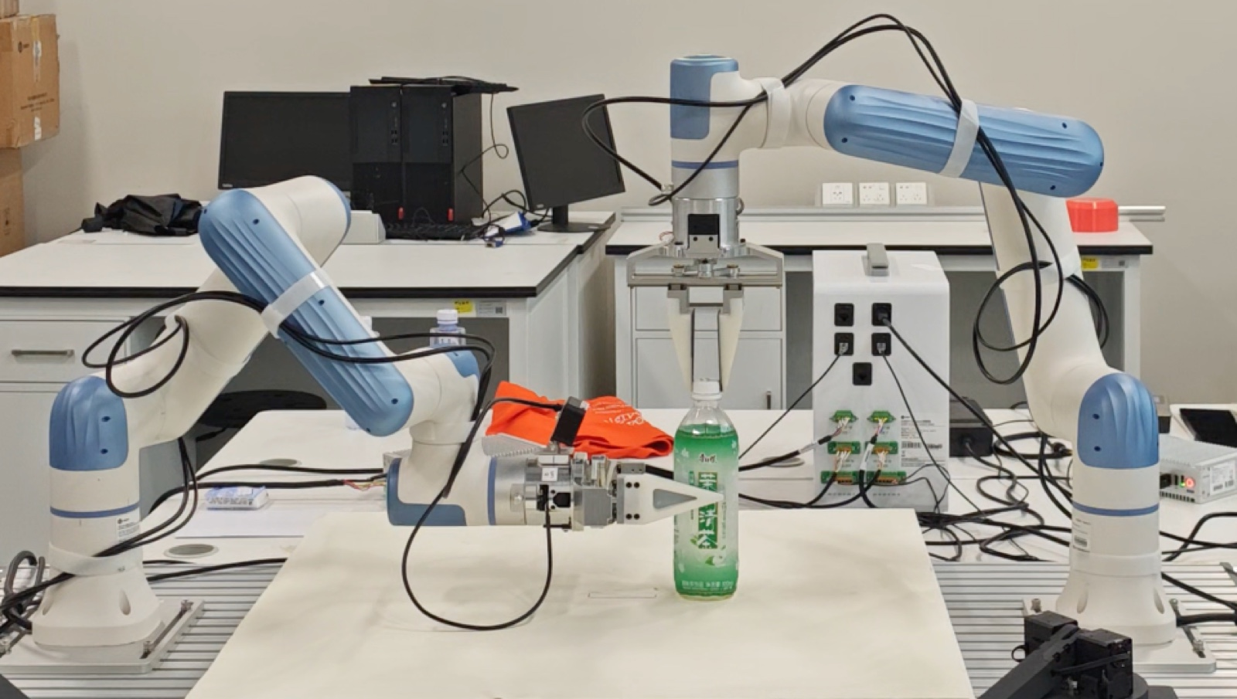
03 全流程走读
步骤走读（中）：移动右手 → 定位瓶盖 → 旋开
步骤四
移动右手
直接复用左手定位结果，Arm2 到左手上方 20cm（垂直姿态）；OMPL
步骤五
定位瓶盖并抓取
右相机 + white cap（瓶盖颜色不同需改提示词）；深度+TF 定位；Pilz LIN 移动 Arm2 末端到瓶盖上方 5cm 处；闭合右夹爪
步骤六
旋开瓶盖
规划 J6 旋转 4 圈（每圈 180°）；每圈后松爪 → 手腕反向复位 → 重新夹紧，防止回程把盖拧紧；旋开后夹持抬升 5cm
Xtrainer 双臂机器人实训 · 任务二 · 开瓶盖
10
Notes:
旋盖方向：俯视下负 J2_6 为逆时针（实机验证）。分圈旋开原因：J6 行程有限，且回程会反向拧紧，故每圈复位。

Slide 11
03 全流程走读
旋盖策略：为什么要分四圈、每圈重新夹紧？
J6 是有界回转关节：连续旋转 4 圈超出单行程范围 → 必须分段旋转
夹紧
J6 旋转 180°
松爪
手腕复位
重新夹紧
× 4 圈
为什么要松开再夹紧？ 回程（反向复位）时若保持夹持，会把已旋松的盖子重新拧紧
方向：从瓶盖上方俯视，沿夹爪朝下轴线，负 J2_6 = 逆时针（实机验证）
旋不开时排查：调大 torque_limit；瓶盖别拧太紧；检查夹爪摩擦材料是否脱落
Xtrainer 双臂机器人实训 · 任务二 · 开瓶盖
11

Slide 12
04 调试与排查
常见问题与排查方法
现象 | 排查方向
定位不准 | 重新相机标定，或直接修改 offset 补偿
无法识别目标 | 光照充足；更换 GroundingDINO 提示词
夹爪旋不开瓶盖 | 调大夹爪力（torque_limit）；瓶盖别太紧；检查夹爪材料脱落
相机掉线 | 不经过拓展坞；不同 USB 根集线器；集线器 ≥ 10Gbps
左臂持瓶时规划失败 | 瓶子稍微往右放一点（避开左臂自碰约束）
# 任务失败后的复原三步
$ ros2 launch xtrainer_gripper gripper_open.launch.py
$ ros2 launch xtrainer_task goto_pose.launch.py
课堂提问
为什么顶相机定位瓶身后还要向下偏移 5cm？
Xtrainer 双臂机器人实训 · 任务二 · 开瓶盖
12

Slide 13
谢谢观看
Xtrainer 双臂机器人实训 · 任务二 开瓶盖
深圳市越疆科技股份有限公司 · 实训教学课件

